Slide 1
Русская кухня!
Работу выполнила
Воспитатель МАДОУ №108
«Счастливое детство»
Вельмакина Марина
Алексеевна – 1кв.

Slide 2
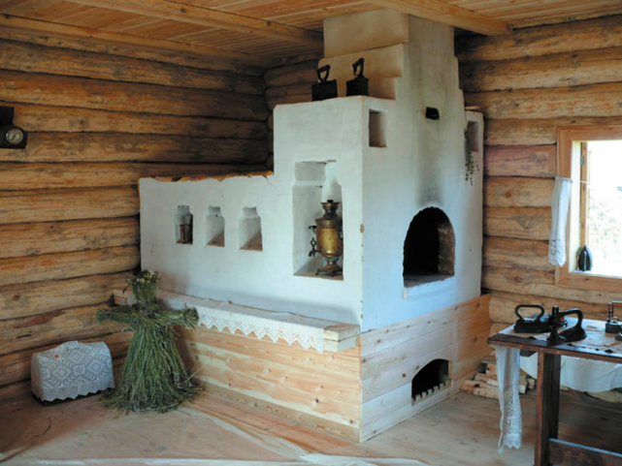
Русская кухня
— традиционная кухня русского народа. Её блюда и вкусовые акценты меняются в зависимости от географического положения. Русская кухня вобрала в себя элементы древнеславянской кухни, а также блюда различных народов, населяющих Россию.
Отличительная особенность блюд русской крестьянской кухни — практически не встречается такой приём как жарка. Как правило, пища готовилась в печи, поэтому очень широко используются варка, тушение, томление. Также для русской кухни характерна заготовка овощей и плодов при помощи квашения, соления и мочения. Однако, для современных вариантов русских блюд жарка является равноправным процессом приготовления наряду с остальными. В частности, жарке подвергаются блины и оладьи, яйца, многие виды мясных блюд.

Slide 3
История развития
Историк Н. И. Костомаров описал русскую кухню в «Очерке домашней жизни и нравов великого русского народа в XVI и XVII столетиях». Он отметил, что русская кухня в XVI и XVII веках основывалась на обычаях, а не искусстве, а её кушанья были просты и неразнообразны. Из-за обычая соблюдать посты стол делился на скоромный и постный.
Блюда приготовлялись из мучных, молочных, мясных и растительных припасов. Хлеб употреблялся преимущественно ржаной (само слово «хлеб» означало ржаной). К ржаной муке могла примешиваться ячменная. Из пшеничной муки приготовлялось лакомство — калачи. Соль в мучные изделия не добавлялась. Обычной едой простого народа было толокно, приготовлявшееся из овсяного зерна методом частичной варки с последующим размолом. Из теста на ржаной или пшеничной муке готовили пироги (пряженые или подовые). Начинка пирогов была мясная, рыбная, творожная, ягодная. В начинку добавляли кашу, лапшу, яйца, грибы. Пекли также сдобный хлеб — каравай. Другие печные изделия: курник, оладьи, котлома, блины, хворост, тестяные шишки, левашники, перепичи, орешки.

Slide 4
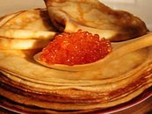
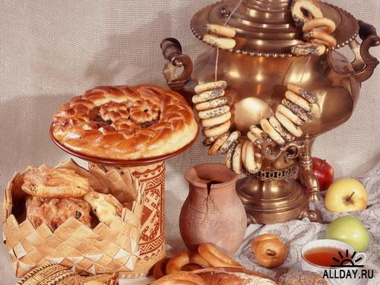
печные изделия

Slide 5
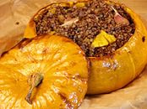
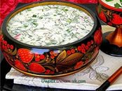
Основу питания большинства населения (крестьян) составляли зерновые и овощи, из которых готовились соленья, супы, каши и хлебобулочные изделия. Из ржаной, гороховой, и овсяной муки готовили кисели, причем, сладкие (современные) кисели появились лишь позднее с приходом в русскую кухню картофельного крахмала.
Традиционным являлось разнообразие супов, среди которых наиболее известными являются щи, борщ, рассольник, солянка, калья, уха, ботвинья и окрошка.
До широкого распространения картофеля (со второй половины XIX века) основным овощем служила репа.
Традиционной русской приправой и молочным продуктом является сметана, которой заправляют супы и салаты. Другим русским молочным продуктом является творог, из которого готовятся сырники.

Slide 6
Как и в других христианских странах, большое влияние на кухню оказала церковь, так как более половины дней в году были постными, когда определённые категории продуктов были запрещены. Именно поэтому в русской национальной кухне преобладают грибные и рыбные блюда, кушанья из зерна, овощей, лесных ягод и трав.
Овощи едят не только в сыром виде, но и варёными, пареными, печёными, квашеными, солёными, мочёными и маринованными.
Разнообразие каш базировалось на многообразии зерновых культур, растущих в России. Причём из каждого вида зерна делалось несколько сортов круп — от целых до дроблёных различными способами.
Рыбу готовили на пару, варили, жарили, тушили, запекали, фаршировали её различными начинками (например, из каши или грибов). Делали из неё тельное и заливное, ели её солёной, вяленой, сушёной, квашеной. Подавалась рыба и в первых блюдах: рассольниках, ухе, солянках, (селянках). Рыбу ели печёную. Икра всегда считалась особым лакомством, особенно свежая зернистая из осетра и белорыбицы. Икру употребляли не только просоленную, но и варенную в уксусе и маковом (миндальном) молоке.

Slide 7
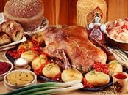
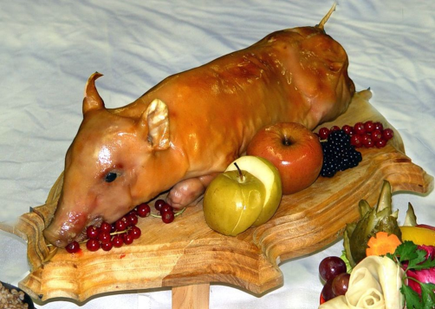
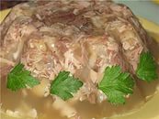
Разрешенное к употреблению мясо делилось на дичину (добытое на охоте) и убоину (мясо домашнего скота и птицы). Мясо на Руси ели варёным или печёным. Варёное мясо подавалось в первых блюдах: щах, в ухе, рассолах или под взварами (соусами). Мясо запекали в печи. Принято было употреблять баранину, говядину и птицу (кур, уток, гусей). Прежде характерен для традиционной русской кухни был запрет на употребление в пищу телятины и конины (сегодня уже практически не соблюдающийся, в особенности в отношении телятины; что касается конины, то её употребление остаётся весьма ограниченным, главным образом, областями, где русские проживают совместно или чересполосно с иными народами России, традиционно употребляющими конину в пищу). Готовили и мясо дичи: оленину, лосятину, зайчатину, и мясо дикой птицы: уток, гусей, лебедей, рябчиков и перепелов.

Slide 8
Русский историк И. Болтин в конце XVIII века отметил характерные особенности русского стола, в том числе не только зажиточного. В сельской местности было принято четыре поры еды, а летом в рабочую пору ― пять: завтрак, или перехватка, полдник, ранее обеда, или ровно в полдень, обед, ужин и паужин. Эти выти, принятые в Центральной и Северной России, сохранялись и в Южной, но с иными названиями. Там
в 6-7 часов утра снедали, в 11-12 обедали, в 14-15 полдничали, в 18-19 подвечеркивали, а в 22-23 вечеряли.

Slide 9
Мясные блюда
В русской кухне используются различные виды мяса — свинина, говядина, баранина, домашняя птица и все виды дичи (кабанятина, лосятина, дикая утка, заяц). Широко распространены в русской кухне блюда из измельченного мяса — различные разновидности котлет, биточков, колбас. Например пожарские котлеты, говядина по-строгановски, телятина «Орлов». Наиболее распространенное мясное блюдо — буженина, кусок свинины, целиком запеченный в духовке.
Напитки
Согласно специалисту в области кулинарии народов СССР В. В. Похлёбкину, историческими национальными напитками можно назвать сбитень, квасы, меда, морсы.
К XV веку на Руси существовало более 500 сортов кваса.

Slide 10
Десерты
Из десертов известны сладкие мучные изделия: калачи, пряники, также варенья и мёд.
Традиционным десертом русской кухни являются печёные яблоки и другие печёные фрукты и ягоды.
Специфически русские виды сластей, ныне совсем забытые:
Овощи (морковь и огурцы), сваренные в меду, но не на открытом огне, а на водяной бане. Готовый продукт
(«русские цукаты») делался прозрачным
и сохранял несколько упругую консистенцию.
Толчёные ягоды (калина, рябина,
малина), высушенные в натопленной
печи в виде лепешек. Употреблялись
как заедки к напиткам, отчасти — как
средства народной медицины против
простудных заболеваний и авитаминоза.
Высушенные в русской печи кусочки
моркови или свеклы — «парёнки».

Slide 11
Спасибо за внимание !!!

